Slide 1
Big Data: ethische en juridische reflecties
Bart van der Sloot
Tilburg Institute for Law, Technology, and Society (TILT)
Www.bartvandersloot.nl

Slide 2
Overzicht
(1) Kort debat
(2) Big Data
(3) Ethische vraagstukken
(4) Pauze
(5) Kort debat
(6) Juridische vraagstukken

Slide 3
Casus 1
Mag een televisieprogramma een date van een Nederlandse burgemeester opnemen en uitzenden?

Slide 4
Casus 2
Mag TomTom verkeersgegevens met de politie delen als dat in hun terms and conditions staat?

Slide 5
Vraag 1
Zou je je inkomen delen met een vreemde?

Slide 6
Case 3
Mag de AIVD de gegevens die ze verzamelt over Nederlandse burgers ook delen met buitenlandse inlichtingendiensten?

Slide 7
Privacy is dead, get over it

Slide 8
(2) Big Data

Slide 9
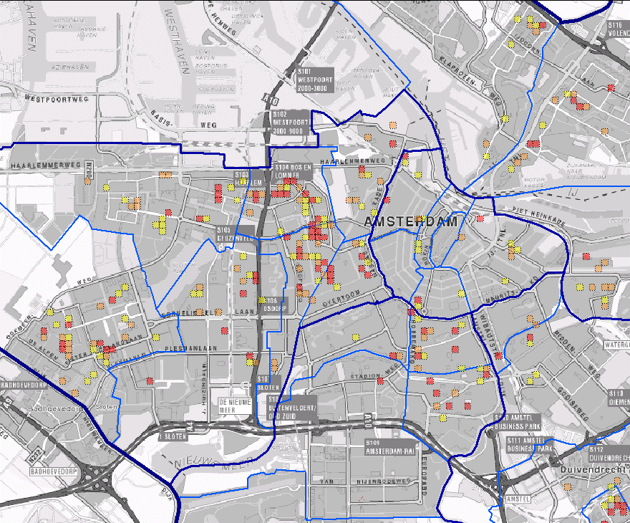

Slide 10
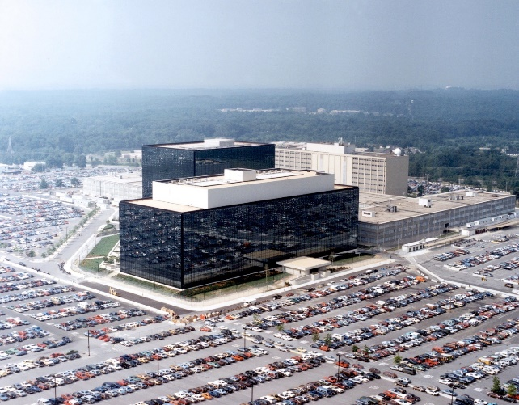
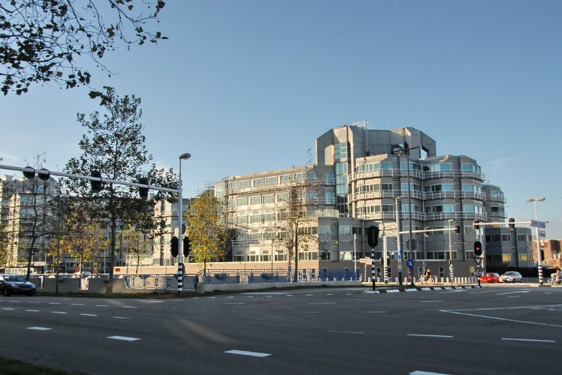

Slide 11
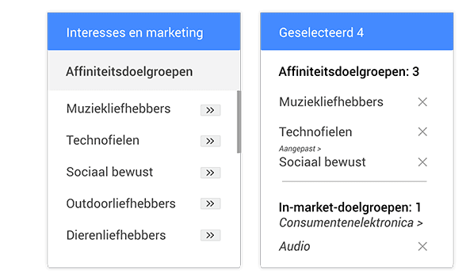
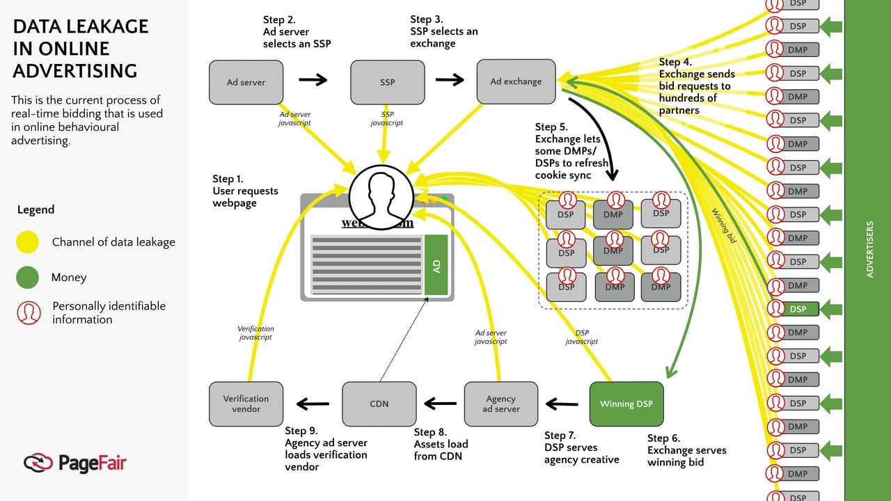

Slide 12
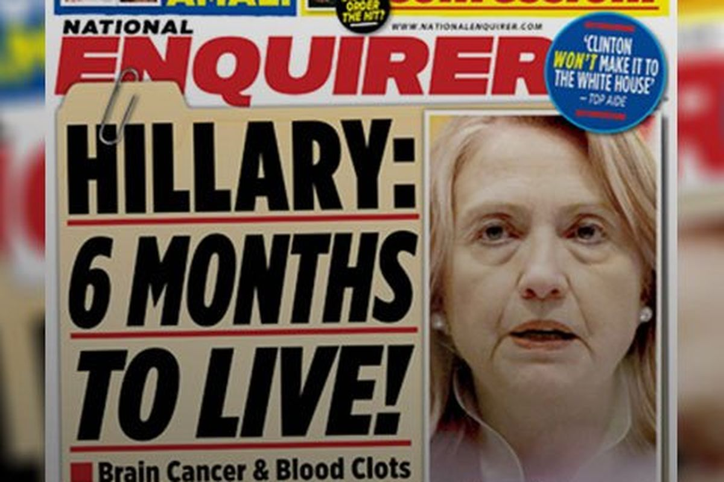

Slide 13
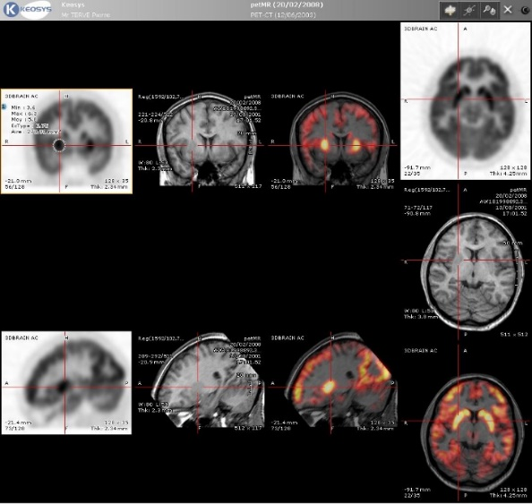
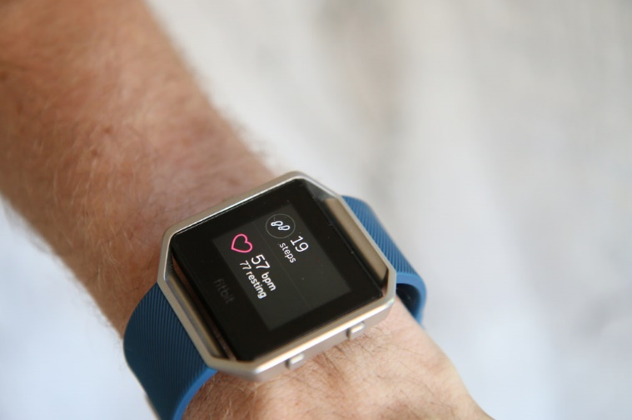

Slide 14
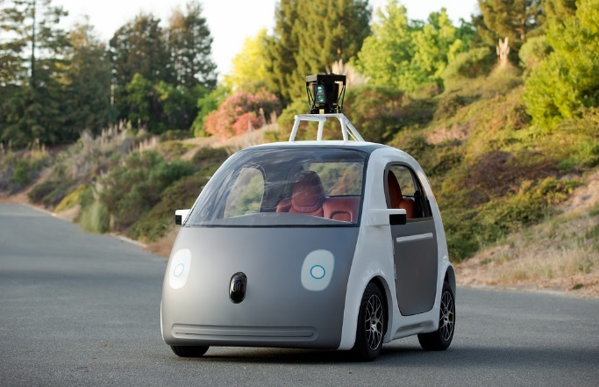

Slide 15
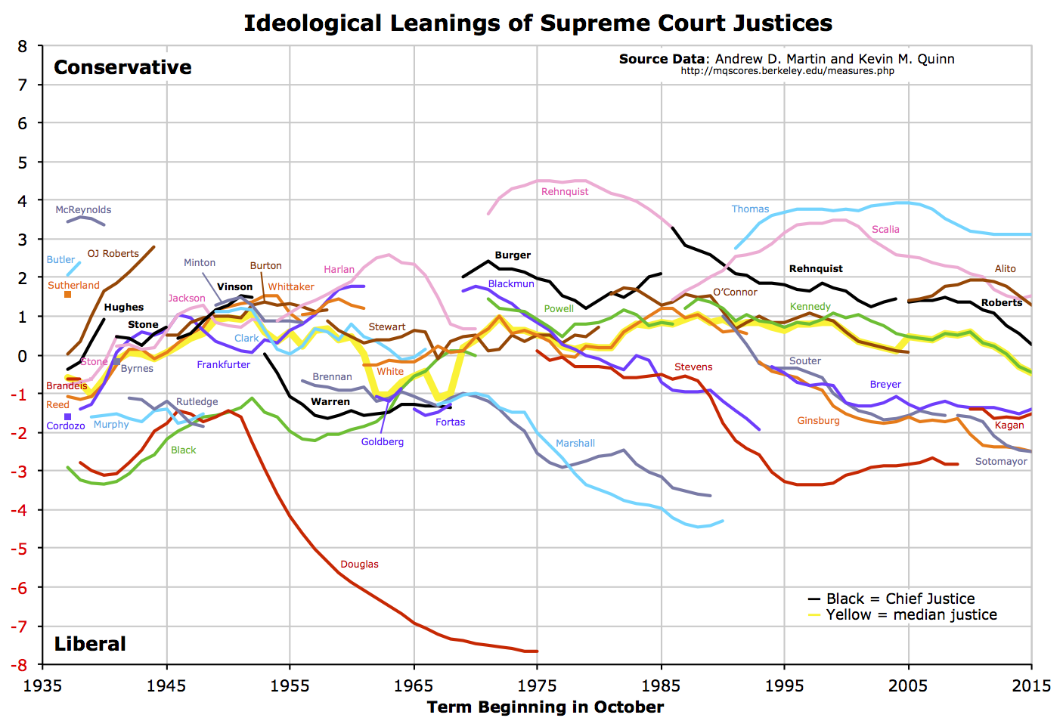

Slide 16
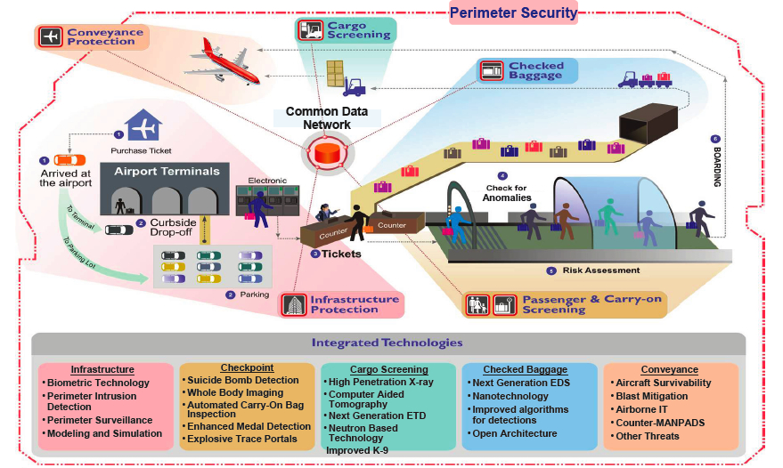
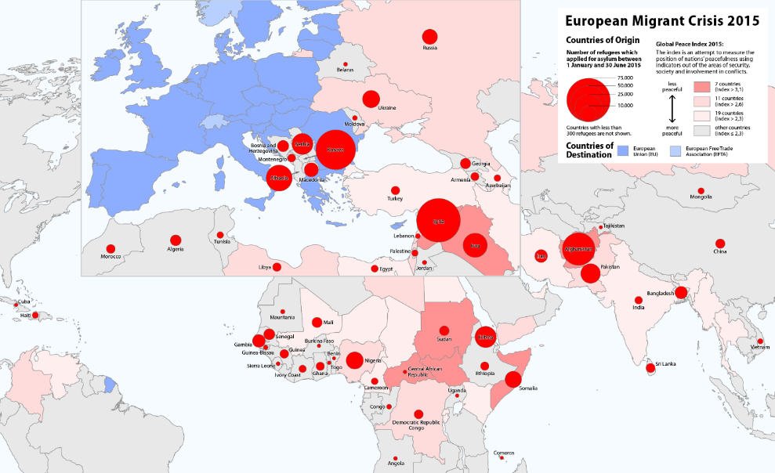

Slide 17
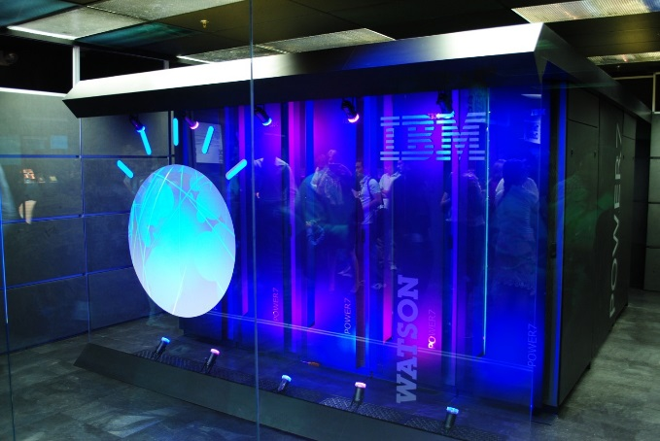
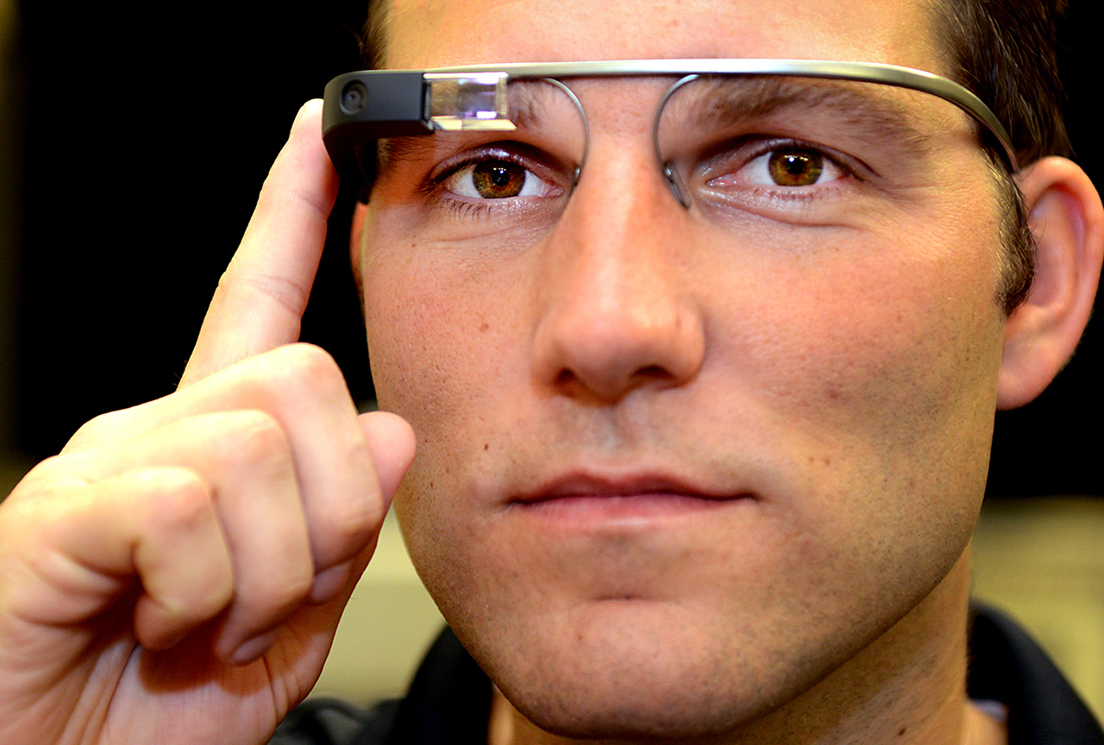

Slide 18
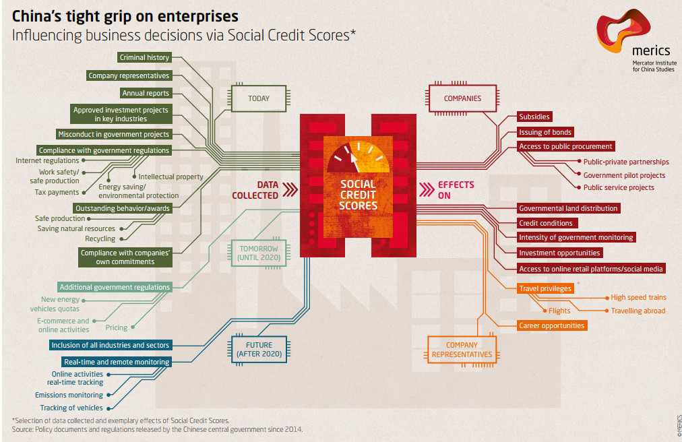

Slide 19
Big Data bestaat niet
‘Big Data refers to the exponential growth both in the availability and in the automated use of information: it refers to gigantic digital datasets held by corporations, governments and other large organisations, which are then extensively analysed (hence the name: analytics100) using computer algorithms. Big Data can be used to identify more general trends and correlations but it can also be processed in order to directly affect individuals.’
Article 29 Working Part
‘Big Data is a term which refers to the enormous increase in access to and automated use of information. It refers to the gigantic amounts of digital data controlled by companies, authorities and other large organizations which are subjected to extensive analysis based on the use of algorithms. Big Data may be used to identify general trends and correlations, but it can also be used such that it affects individuals directly.’
International Working Group on Data Protection in Telecommunication
“Big Data means large amounts of different types of data produced at high speed from multiple sources, whose handling and analysis require new and more powerful processors and algorithms. Not all of these data are personal, but many players in the digital economy increasingly rely on the large scale collection of and trade in personal information. As well as benefits, these growing markets pose specific risks to individual’s rights to privacy and to data protection.’ European Data Protection Supervisor
“There are many definitions of ‘Big Data’ which may differ depending on whether you are a computer scientist, a financial analyst, or an entrepreneur pitching an idea to a venture capitalist. Most definitions reflect the growing technological ability to capture, aggregate, and process an ever-greater volume, velocity, and variety of data. In other words, ‘data is now available faster, has greater coverage and scope, and includes new types of observations and measurements that previously were not available.’ Podesta Report
“Big Data refers to datasets whose size is beyond the ability of typical database software tools to capture, store, manage and analyze.” Het McKinsey Global Institute (2011: 1) http://ec.europa.eu/justice/data-protection/article-29/documentation/opinion-recommendation/

Slide 20
Big Data is defined “collected and processed open datasets, which are defined by quantity, plurality of data formats and data origination and processing speed.” De autoriteit gegevensbescherming van Estland
“In August 2014, a definition of the term ‘Big Data’ was adopted by the French General Commission on terminology and neology (Commission générale de terminologie et de néologie). The official translation of this term in French is ‘mégadonnées’ and the definition is “data, structured or otherwise, whose very large volume require appropriate analytical tools.” De autoriteit gegevensbescherming van Frankrijk
“Big Data stems from the collection of large structured or unstructured datasets, the possible merger of such datasets as well as the analysis of these data through computer algorithms. It usually refers to datasets which cannot be stored, managed and analysed with average technical means due to their size. Personal data can also be a part of Big Data but Big Data usually extends beyond that, containing aggregated and anonymous data.” De autoriteit gegevensbescherming van Luxemburg
“Big Data is all about collecting as much information as possible; storing it in ever larger databases; combining data that is collected for different purposes; and applying algorithms to find correlations and unexpected new information.” De autoriteit gegevensbescherming van Nederland
“Big Data is a broad term for processing of large amounts of different types of data, including personal data, acquired from multiple sources in various formats. Big Data revolves around predictive analytics – acquiring new knowledge from large data sets which requires new and more powerful processing applications.” De autoriteit gegevensbescherming van Slovenië
Big Data is “repurposing data; using algorithms to find correlations in datasets rather than constructing traditional queries; and bringing together data from a variety of sources, including structured and unstructured data.” De autoriteit gegevensbescherming van het Verenigd Koninkrijk
“the concept is used for situations where large amounts of data are gathered in order to be made available for different purposes, not always precisely determined in advance.” De autoriteit gegevensbescherming van Zweden

Slide 22
Koepelterm
‘Open Data’,
‘Hergebruik’,
‘Internet der Dingen’,
‘Slimme Toepassingen’,
‘Profileren’,
‘Algoritmes’
‘Cloud Computing’
Machine learning
Datafication
Commodification
Securitisation

Slide 23
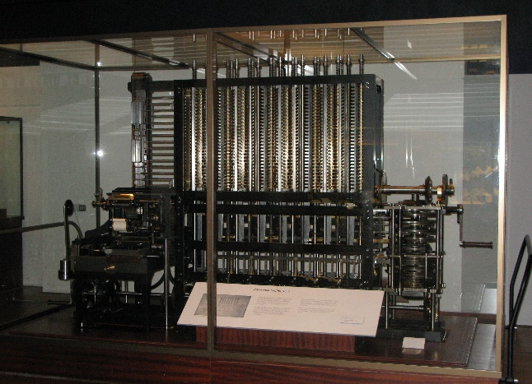
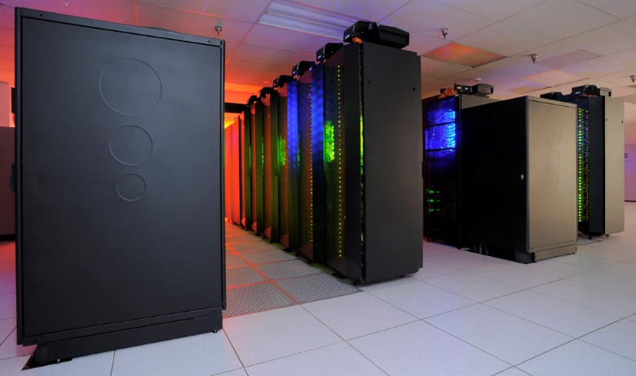

Slide 24
Graduele factoren
Weinig data ------------------------------------------------------ Veel data
Weinig databronnen --------------------------------------- Veel databronnen
Lage analysesnelheid ---------------------------------- Hoge analysesnelheid

Slide 25
Drie fases
Verzamelen: in de eerste fase worden gegevens verzameld uit verschillende bronnen en vervolgens opslagen, al dan niet in de cloud.
Analyseren: in de tweede fase worden de verzamelde gegevens gecategoriseerd, geanalyseerd, bijvoorbeeld door middel van slimme algoritmes, en vervolgens in patronen of profielen gegoten.
Gebruik: in de derde fase worden de algemene profielen, verbanden en patronen gebruikt voor het maken van beslissingen en keuzes.

Slide 26
Tien adagia
The more, the merrier:
Quantity over quality:
Dirty data is hot:
Old data is new data:
Gathering data is cheap, storing is cheaper, analysing is cheapest:
Correlation over causation:
Anything can say something about everything and everything can say something about anything:
The future is now:
No harm in trying:
No mountain too high:

Slide 27
Risico’s
Effectiviteit
Mass Surveillance
Predictive Policing:
Belastingdienst: ‘Uit analyse van de 42 projecten in de Investeringsagenda-projectportfolio blijkt dat 36% van de projecten de status ‘vertraagd’ of ‘geannuleerd’ heeft. Als we meer in detail kijken naar wijzigingen van planningsdata (ook van inmiddels afgeronde projecten), dan blijkt dat bijna 60% van de projecten vertraging heeft opgelopen of is geannuleerd.’
Reclames
Google Flu

Slide 29
Gebrekkige analyse
de representativiteit van de data
Onderzoeksmethodologie
Wijze van vragen stellen > open sources
Algoritmes zelf gebiased
updaten van datasets
Bij veel databases ontbreken de zogenoemde meta-data
Categoriseren van data is niet neutraal
Dirty Data werkt niet
Statische correlaties zijn geen causale verbanden
Falsificatie ontbreekt

Slide 30
Voorspellingen
Het ideaal van Borges
Predictive
Valse positieven
Valse negatieve
Verabsolutering van voorspellingen

Slide 36
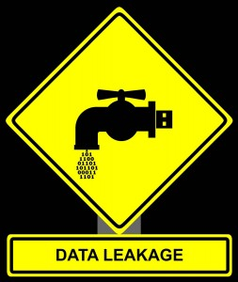

Slide 37
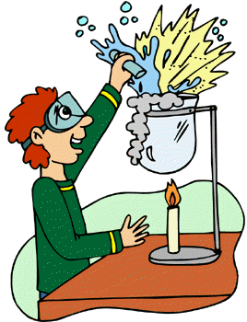

Slide 38
Pauze

Slide 39
Casus 4 Een ouder vermoedt dat zijn kind aan de drugs is. Mag hij de kamer doorzoeken, zijn e-mails lezen en een tracking device plaatsen?

Slide 40
Icons

Slide 41
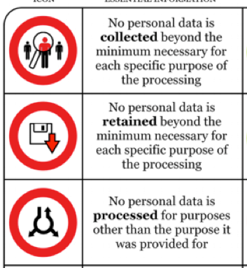
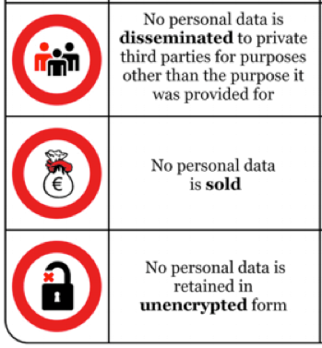
Icons

Slide 42
Conflicten Big Data en AVG
Doel
Doelbinding
Data minimalisatie
Opslagbeperking
Veiligheid en vertrouwelijkheid
Data correct en up to date
Beperking doorvoer persoonsgegevens
Transparantie
Individuele rechten

Slide 43
Conflicten Big Data en andere rechten
Privacy
Woning niet langer puur privédomein
Lichamelijke/geestelijke integriteit
Inhoud van communicatie kan van metadata worden afgeleid
Discriminatie
Bias
Discriminatie (indirect/onbedoeld)
Zelfversterkend effect
Eerlijk Proces
Equality of arms
‘Bij voorbaat verdacht’/Beoordeeld op groepsprofiel
Beslissingen kunnen niet altijd meer worden uitgelegd

Slide 44
Procedurele/procedureel rechtelijke problemen
Onbekendheid: alhoewel het individu een klachtrecht toekomt in het civielrecht en het bestuursrecht is het vaak onduidelijk voor individuen of hun data worden verzameld en door wie. Dat kan zijn omdat de operaties van dataverwerkende organisaties geheim zijn – zoals bij veiligheids- en inlichtingendiensten het geval is – of omdat data heimelijk worden verzameld – zoals bijvoorbeeld middels cookies of device finger printing op het internet. Als het individu niet weet dat zijn gegevens worden verzameld en eventueel worden verwerkt in Big Data processen zal hij daar ook geen bezwaar tegen maken. Ook is het individu zich bij Big Data toepassingen niet altijd bewust van het feit dat hij daardoor wordt beïnvloed, bijvoorbeeld omdat er gebruik wordt gemaakt van heimelijke gedragsbeïnvloeding als nudging.
Onmogelijkheid: duidelijk is in ieder geval dat zeer veel partijen data hebben over burgers. Schattingen lopen uiteen van enkele honderden organisaties tot enkele duizenden. Dit aantal zal met de komst van Big Data vermoedelijk alleen maar groter worden. Daarbij geldt dat het voor het individu ondoenlijk is om bij al die partijen na te gaan of zij gegevens over hem hebben, of zij die legitiem verwerken en zo niet, om een klacht in te stellen bij een rechter of een handhavingsorganisatie.
Ongelijkheid: daarbij komt dat de partijen die experimenteren met Big Data processen doorgaans grote internetgiganten zoals Google, Facebook en Apple of overheidsdiensten zijn. Als het komt tot een rechtszaak, dan staat het individu doorgaans zwak tegen deze zeer bemiddelde en grote organisaties.

Slide 45
Geen specifiek, individueel belang: ook is het vaak onduidelijk in hoeverre een individu nu wordt geraakt door een bepaalde Big Data toepassing, bijvoorbeeld welke schade hij heeft geleden of welk belang wordt ondermijnd. In het recht is traditioneel vereist dat degene die een klacht indient een belang heeft dat te onderscheiden valt van de amorfe massa. Toch hebben veel van de Big Data toepassingen een invloed op de hele bevolking of zeer grote groepen. De camera’s op de hoek van vrijwel iedere straat in de grote steden hebben geen specifiek effect op één bepaald individu – het raakt iedereen die zich in de stad begeeft. Als de Algemene Inlichtingen- en Veiligheidsdienst (AIVD) gebruik zou maken van de mogelijkheid om een hele wijk of een stad te monitoren wordt niemand specifiek of individueel geraakt, maar iedereen gelijkelijk. Het individuele belang als zodanig is niet direct evident. Er is niemand direct getroffen door het feit dat de politie haar zoekopdracht beperkt tot een wijk waar veel mensen met een migratieachtergrond wonen. Daarbij komt dat het huidige recht in de vorm van de AVG alleen bescherming biedt aan gegevens als die direct of indirect aan een persoon zijn te relateren. Juist in de analysefase van Big Data processen is dat doorgaans niet het geval, omdat hier grote categorieën data op geaggregeerd niveau worden verwerkt, zonder dat de data aan een direct en concreet individu zijn gekoppeld. Meer in het algemeen wordt deze focus op ‘persoonsgegevens’ steeds problematischer, omdat analyses op basis van meta-data of niet direct aan een individu gekoppelde gegevens steeds meer als even waardevol worden beschouwd. Aangezien Big Data analyses toch op hoog abstractieniveau naar verbanden zoeken is het vaak onbelangrijk of de data aanvankelijk aan een individu waren gelinkt of niet. Ook op dit punt bestaat er dus een mismatch tussen het op het individu gerichte recht en het de individu-overstijgende Big Data praktijk.
Geen persoonlijk, maar algemeen belang: bij veel van de Big Data problematiek zou het ook misplaatst zijn een koppeling te maken met het individuele belang. De vraag of inlichtingendiensten een bevoegdheid tot zogenoemde bulkinterceptie zou moeten toekomen is een abstracte, normatieve vraag – het verengen van dit punt tot de eventuele belangen van een specifiek individu zou betekenen dat het eigenlijke punt wordt gemist. Net zo is het met het veelgehoorde gevaar van machtsmisbruik, machtsongelijkheid (de burger wordt steeds transparanter voor de overheid, terwijl de overheid die haar keuzes op data-gedreven en algoritme gestuurde profielen baseert het gevaar loopt zelf steeds moeilijker te begrijpen zijn voor de burger) en sociale stratificatie oftewel het Mattheuseffect (het gevaar dat Big Data profielen ongelijkheden in de samenleving reproduceren en dat het beleid dat daarop wordt gebaseerd deze ongelijkheid versterkt); allemaal gevaren die vaak in verband worden gebracht met Big Data. De eigenlijke problemen van Big Data zijn doorgaans gekoppeld aan grotere, maatschappelijke vraagstukken.

Slide 46
Eerlijk proces onder druk: een probleem dat hieraan gelieerd is het recht op een eerlijk proces. Steeds meer beslissingen binnen de overheid worden genomen op basis van computergestuurde en data-gedreven analyses. Vaak zijn de algoritmen die hiervoor worden gebruikt zeer complex. Het is dan vaak zeer ingewikkeld en tijdrovend voor een individu om te analyseren of een uitkomst juist is en waar een eventuele fout zou kunnen zijn gemaakt. Bij deep learning en zelflerende algoritmen is het zelfs voor de programmeurs lang niet altijd duidelijk hoe en waarom de computer tot een bepaald resultaat is gekomen. Hierdoor dreigt het uitgangspunt dat de overheid transparant en controleerbaar moet zijn onder druk te komen staan. Een algoritme wordt dan ook vaak als black box aangeduid, aangezien er weinig transparantie is ten aanzien van hoe de algoritmen werken, welke data ze wel en niet meenemen en welke aannames ten grondslag liggen aan de analyseprocessen. Data expert Frank Pasquale stelt dat dit een kenmerkend aspect is van onze hedendaagse samenleving, die hij dan ook de Black Box Society noemt. Een schrijnend voorbeeld hiervan komt uit de Verenigde Staten, waar iemand een extra lange gevangenisstraf kreeg opgelegd vanwege een computerprogramma dat de veroordeelde een hoog risico voor de samenleving achtte. De veroordeelde eiste vervolgens inzage in hoe het oordeel over hem in stand was gekomen, maar het Supreme Court van Wisconsin oordeelde hierover in zijn nadeel, om zo de bedrijfsbelangen van het bedrijf dat de risicoanalyse over verdachten maakt te beschermen.
Analysefase beperkt gereguleerd: het recht is nog op een ander punt in sterke mater gericht op het individu. Het stelt regels voor het verzamelen van data, die aan een persoon zijn gekoppeld, onder andere door de AVG, en stelt regels aan het gebruik van de gegevens, bijvoorbeeld als er gevaar voor discriminatie of stigmatisering bestaat of personen op een andere wijze oneerlijk worden behandeld. Zowel in het begin (als de gegevens van een persoon worden verzameld) als aan het eind (als de analyses tot een beleid hebben geleid dat in de praktijk op een groep of persoon wordt toegepast) is het mogelijk om een link te maken met het individu (alhoewel dit steeds lastiger wordt). De tussenfase, waarin de data worden geanalyseerd, blijft echter grotendeel buiten het bereik van de wet omdat het hier gaat om grote datasets en analyses op hoog geaggregeerd niveau. Toch is het hier dat veel van de problemen ontstaan. Zo kent de dataset vaak een bias of vooringenomenheid (de politie heeft bijvoorbeeld meer gesurveilleerd in de Bijlmer dan in Amsterdam Oud-Zuid), de categorisering is niet-neutraal en de algoritmen (in wezen complexe beslisbomen) gaan uit van onbewezen aannames – al deze zaken kunnen de betrouwbaarheid van de data-analyse onder druk zetten, iets wat de betrouwbaarheid van de overheid en de legitimiteit van haar beleid als zodanig onder druk zet. Er zijn geen juridische normen die eisen stellen aan de betrouwbaarheid van de Big Data analyses.

Slide 47
Beleidskeuzes moeilijk aan te vechten: daarbij kan in het huidige recht moeilijk tegen beleidskeuzes als zodanig worden opgekomen. Stel, de politie besluit op basis van predictive policing voornamelijk te surveilleren in de Bijlmer en minder in Amsterdam Oud-Zuid. Kan een inwoner in de Bijlmer daar tegen op komen omdat hij meent dat de database op basis waarvan de voorspellingen zijn gedaan vooringenomen is of een inwoner van Oud-Zuid die wil dat er meer gesurveilleerd wordt in zijn wijk? Kan een derde – bijvoorbeeld een persoon met een immigratieachtergrond – wiens data geen onderdeel vormen van de dataset, maar die desalniettemin onderdeel vormt van een groep waarover bepaalde conclusies worden getrokken hiertegen bezwaar maken? Stel, de politie besluit speciale aandacht te geven aan drugscriminelen en besluit de beschikbare databases te doorzoeken op aanwijzingen. Daarbij beperkt zij de zoekopdracht evenwel tot personen met uit een bepaalde wijk, waarin veel personen wonen met een migratieachtergrond. De resultaten die daaruit volgen kunnen weliswaar bruikbaar zijn en er kan worden gezocht naar additioneel bewijs om te komen tot een arrestatie of eventuele veroordeling. Kan iemand waartegen vervolgens onomstotelijk bewijs is gevonden dat hij in drugs handelt vervolgens bezwaar maken op grond van een discriminatoir beleid? Dat zal in de praktijk moeilijk zijn, terwijl een dergelijke beleidskeuze desalniettemin kan leiden tot structurele problematiek.
Materiële rechtsbescherming beperkt: ook de materiële reikwijdte van veel andere rechtsbegrippen die door Big Data onder druk kunnen komen te staan is in directe of indirecte wijze gelieerd aan het individu. Voorbeelden zijn de persoonlijke levenssfeer, menselijke waardigheid en individuele autonomie, maar ook het huis en de privésfeer. Een daarbijkomend probleem is dat onder meer door Big Data projecten, de afbakening tussen wat privé is en wat niet vervaagt. In het huis van de toekomst zijn steeds meer apparaten gelinkt met het internet en wordt er door apparaten constant gecommuniceerd met elkaar en met de buitenwereld. Door de introductie van smartphones en cloud computing dragen individuen een groot deel van hun privéleven constant bij zich. Het privéleven voltrekt zich niet langer primair in de woning of privésfeer van een persoon, maar overal.
Verantwoordelijkheid moeilijk toe te delen: in toenemende mate wordt voor Big-Data analyse gebruik gemaakt van data die afkomstig is van andere partijen. Er is een risico dat de partij die gebruik maakt van de uitkomst van de analyse zich probeert te vrijwaren van verantwoordelijkheid. Zo kunnen overheidspartijen proberen gebruik te maken van data analyse uit de private sector wanneer zij de gewenste data of analyse methoden zelf niet voorhanden hebben; of kan getracht worden de verantwoordelijkheid voor fouten in de analyse door te schuiven naar de software ontwerper. Naast het ontlopen van verantwoordelijkheid kan dit ook voor individuen onderworpen aan Big Data-analyse problemen opwerpen: bij wie moet men beklag doen, of wie moet men voor de rechter dagen? Wat als verantwoordelijkheid wordt uitgesloten en

Slide 48
De Modernisering van het Nederlands Procesrecht in het licht van Big Data
Reguleringsoptie I: Stel regelgeving vast waarin data, niet zijnde persoonsgegevens, worden beschermd
Reguleringsoptie II: Reguleer het analyseren van data
Reguleringsoptie III: Stel een horizonbepaling in voor Big Data projecten
Reguleringsoptie IV: Versterk het civielrechtelijke systeem door collectieve acties en algemeen belangacties eenvoudiger en effectiever te maken
Reguleringsoptie V: Maak duidelijk in welke gevallen (indirecte) discriminatie in Big Datatoepassingen kan of moet leiden tot bewijsuitsluiting of strafvermindering
Reguleringsoptie VI: Breid de mogelijkheid tot participatie voor rechtspersonen in het strafrecht uit
Reguleringsoptie VII: Introduceer de figuur van een special advocate
Reguleringsoptie VIII: Stel beroepsmogelijkheden open tegen algemeen verbindende voorschriften en beleidsregels
Reguleringsoptie IX: Breid de mogelijkheden rond het stellen van prejudiciële vragen uit
Reguleringsoptie X: Breid de mogelijkheden van amicus curiae participatie uit
Reguleringsoptie XI: Creëer een processenfonds voor de Big Data context
Reguleringsoptie XII: Breid de mogelijkheden van handhavingsorganisaties en controlemechanismen uit
Reguleringsoptie XIII: Creëer een mogelijkheid om wet- en regelgeving in abstracto aan de rechter voor te leggen

Slide 49
1. Geef duidelijkheid over bewijsuitsluiting en strafvermindering
Zowel inlichtingen- en veiligheidsdiensten als opsporingsdiensten maken steeds meer gebruik van Big Data. Daarbij worden niet zelden profielen gebruikt voor de keuze waar, hoe en wanneer data worden verzameld of menskracht wordt ingezet. Zo kunnen postcodegebieden of andere algemene groepskenmerken van belang worden in de strafrechtketen. Daarnaast kunnen profielen indiceren wie verder te onderzoeken teneinde opsporingscapaciteiten zo efficiënt mogelijk in te zetten. Echter, de basis voor voorspellingen hangt vaak samen met statistiek en geaggregeerde data. Immers een voorspelling is niets meer dan anticiperen wat voor gedrag zal plaatsvinden gebaseerd op data van andere, vergelijkbare situaties uit het verleden. Eén van de meest genoemde gevaren die hierbij worden gesignaleerd, zowel in de literatuur als in de voor het onderzoek gevoerde interviews, is het risico op discriminatie en stigmatisering.
Stel bijvoorbeeld: de politie maakt gebruik van een dataset met een indirecte bias naar een bepaalde bevolkingsgroep. Op basis van een analyse van deze dataset wordt besloten tot onderzoek naar meerdere personen uit deze bevolkingsgroep en vervolgens wordt er bewijs tegen één van hen gevonden. De persoon wordt voorgeleid aan de rechter. De rechter zal oordelen dat het gevonden bewijs in principe rechtmatig en toelaatbaar is. Toch kan het maatschappelijk onwenselijk zijn als er bovenmatige aandacht is tijdens de onderzoeks- en opsporingsfase voor personen van een bepaalde bevolkingsgroep, terwijl plegers van strafbare feiten uit andere bevolkingsgroepen minder in het vizier komen.
Tegen dergelijk overheidshandelen kan eventueel een klacht worden ingediend binnen het bestuursrecht, omdat dit handelen strijdig kan zijn met de beginselen van behoorlijk bestuur. De wetgever zou er echter voor kunnen kiezen om ook binnen het strafrecht consequenties te verbinden aan eventuele indirecte discriminatie en bias in Big Data processen. Daarbij zou aansluiting kunnen worden gezocht bij de herziening van Boek 4 van het nieuwe Wetboek van Strafvordering en de regels voor bewijsuitsluiting en strafvermindering. Het gaat bij grote datagedreven projecten dan niet zozeer om het maken van onderscheid op zich, maar een schending van het non-discriminatiebeginsel als een bias in een systeem leidt tot een schending van het recht op een eerlijk proces.

Slide 50
2. Geef rechtspersonen de mogelijkheid zich te voegen als partij in een strafzaak
Daarnaast zou met betrekking tot de besproken problematiek voor een tweede, minstens even belangrijke oplossing kunnen worden gekozen. Door de mogelijkheid van bewijsuitsluiting en strafvermindering wordt de individuele verdachte weliswaar gecompenseerd voor eventueel nadeel, het onderliggende probleem (de bias in de dataset of algoritme) wordt niet aangepakt. Om dit euvel te voorkomen zou de wetgever de mogelijkheid kunnen geven aan burgerrechtenorganisaties om zich als partij te voegen in een strafzaak. De rechtspersoon neemt dan niet het initiatief tot een zaak tegen een verdachte noch is deze zelf de verdachte. Wel kan de organisatie zich in een zaak voegen om de rechter duidelijk te maken dat in het kader van het voor het strafdossier relevante onderzoek gebruik is gemaakt van Big Data technieken die negatieve effecten kunnen hebben op het recht op een eerlijk proces, het non-discriminatiebeginsel en de betrouwbaarheid van bewijs. Zij kan expertise op dit gebied toevoegen aan de strafzaak en zo een punt naar voren brengen dat de specifieke strafzaak ontstijgt. Deze mogelijkheid is met name relevant wanneer het een structurele praktijk betreft die een impact heeft op het strafrechtsysteem dat verder gaat dan de individuele belangen van de verdachte of slachtoffer. Wel zou bij de eventuele introductie van een dergelijk rechtsfiguur als eis moeten worden opgenomen dat de verdachte akkoord gaat met de voeging van de rechtspersoon, zodat de rechtspersoon geen argumenten aanvoert die de verdediging van de verdachte doorkruisen.

Slide 51
3. Breid de mogelijkheden voor rechtspersonen om een strafproces te initiëren uit
In het strafrecht zijn momenteel vrijwel geen mogelijkheden om algemene of groepsbelangen aan de kaak te stellen voor burgers en belangenorganisaties. De enige optie is om een artikel 12 procedure te beginnen. Het is niet uitgesloten dat bij Big Data processen het ook voor rechtspersonen mogelijk zou zijn om een dergelijke procedure te starten, voor zover de klacht volgt uit de statutaire doelstellingen en blijkt uit feitelijke werkzaamheden. Daarbij valt bijvoorbeeld te denken aan (culpoze) gegevensbeschadiging of het onrechtmatig overnemen van gegevens, maar ook aan discriminatie door profiling. Zelfs zou het kunnen voorkomen dat de overheid zelf strafrechtelijk wordt vervolgd voor schendingen van strafrechtelijke bepalingen.
Echter, zelfs als een dergelijke procedure succesvol is, ligt het uiteindelijke vervolgingsmonopolie bij het OM, waardoor partijen geen controle hebben over of invloed op het gevoerde proces. Dit is voor burgerrechtenorganisaties een van de belangrijkste redenen om geen strafrechtelijke procedures te beginnen in het kader van datagedreven projecten. Een nadeel van deze constellatie is dat het OM niet de specialistische expertise heeft die deze organisaties, zoals bijvoorbeeld Amnesty International, Bits of Freedom en Privacy First, wel hebben. Wil de wetgever op dit punt bredere mogelijkheden introduceren dan zou hij kunnen kijken naar het Franse rechtssysteem; onder Frans recht is er zowel een action publique als een action civile mogelijk. Zoals de naam al doet vermoeden is de publieke actie vervolging door het Openbaar Ministerie en civiele actie vervolging door een private partij. Deze private partij betreft hoofdzakelijk het slachtoffer, maar ook kunnen rechtspersonen binnen het strafrecht opkomen voor algemene belangen als zij op dat terrein gespecialiseerd zijn.
Artikel 2-1 tot en met 2-21 van de Code de procédure pénale.

Slide 52
4. Introduceer de figuur van een special advocate
Over het algemeen dienen partijen die werken met grote datagedreven projecten openheid te betrachten, maar er zijn evidente gevallen waarin partijen niet volledig transparant kunnen zijn over de door hen gebruikte data, algoritmen en de weging van de verschillende statistische uitkomsten, bijvoorbeeld omdat dit calculerend gedrag van burgers met zich mee zou brengen. Als de wetgever voor dergelijke situaties toch een vorm van openheid en controle zou willen bewerkstelligen dan zou het inspiratie kunnen vinden bij de figuur van de special advocate, zoals die onder meer in het Britse recht bekend is. De special advocate is een advocaat die een persoon verdedigt of vertegenwoordigt in rechte, maar niet is aangesteld door die persoon noch directe instructies van diegene ontvangt. De special advocate is bevoegd om het bewijs in te zien dat een verdachte, vaak vanwege staatsveiligheid, niet mag inzien, en kan dan namens de verdachte spreken en handelen. Deze special advocates zijn gespecialiseerde advocaten die een screening te hebben ondergaan en worden benoemd door de Attorney General.
De special advocate zou in Nederland kunnen worden geïntroduceerd in de Big Data context; deze speciale advocaat zou dan toegang kunnen krijgen tot de algoritmen, input data en uitkomsten van analyses die niet kunnen worden vrijgegeven uit overwegingen van nationale veiligheid of redenen van de afscherming van opsporingsmethoden ter waarborging van de werking daarvan. Naast het strafrecht zou de special advocate ook een rol kunnen spelen binnen het bestuursrecht. In het bestuursrecht is op grond van de recente Aerius rechtszaak omtrent het PAS systeem het uitgangspunt dat beslisregels openbaar kunnen worden gemaakt zonder het algoritme bloot te leggen en dat men zich niet achter het systeem kan verschuilen dat de beslissing heeft genomen. Wanneer bepaalde informatie toch niet wordt gedeeld met de betrokkene kan de rechter op grond van artikel 8:29 Algemene wet bestuursrecht (Awb) toetsen of er een gerechtvaardigd belang is om informatie niet bekend te maken aan eiser. De special advocate zou een figuur in zo’n geval betrokken kunnen worden in de besluiten om informatie niet bekend te maken. De informatie zou dan met de special advocate kunnen worden gedeeld, die deze informatie dan niet verder met bijvoorbeeld belanghebbenden mag delen, maar wel zou kunnen toetsen of de informatie terecht buiten de procedure is gehouden.
Dit zou bijvoorbeeld kunnen worden opgenomen in een in te voegen regeling in Titel III (De raadsman) van het Eerste Boek van het Wetboek van Strafvordering.
ABRvS 17 mei 2017, ECLI:NL:RVS:2017:1259, Computerrecht 2017/256, m.nt. B.M.A. van Eck (Stichting Werkgroep Behoud de Peel tegen gedeputeerde staten van Noord-Brabant).

Slide 53
5. Stel beroepsmogelijkheden open tegen algemeen verbindende voorschriften en beleidsregels
Het bestuursrecht is momenteel sterk geënt op individuele rechtsbescherming voor belanghebbenden ten aanzien van concrete besluiten. Zo volgt uit artikel 8:3 Awb dat geen beroep kan worden ingesteld tegen een besluit inhoudende een algemeen verbindend voorschrift of een beleidsregel. Big Data processen leunen sterk op algemene profielen en statistische correlaties, terwijl de rechtsbescherming van de Awb pas in beeld komt wanneer er sprake is van een besluit op basis van deze processen. Van rechtsbescherming voor een individu is daarmee pas sprake wanneer eventuele nadeel voor de betrokkene is ontstaan en laat onverlet dat structurele en onderliggende problematiek kan blijven bestaan, zoals de eerder genoemde bias in de dataset, maar ook meer algemene problemen omtrent betrouwbaarheid en validiteit van de gebruikte data, algoritmen en de daaruit voorvloeiende profielen.
Het grootste en belangrijkste deel van Big Data processen, namelijk de fase waarin de verzamelde data worden genalyseeerd, statistische correlaties worden gevonden en groepsprofielen worden gemaakt, valt daarmee buiten de huidige juridische kaders en zelfs besluiten kunnen slechts aan rechterlijke toetsing worden onderworpen als ze een duidelijk en individueel belang voor een belanghebbende met zich meebrengen, wat zoals uitgelegd in grote datagedreven processen niet altijd evident is. Om dit probleem aan te pakken kan de wetgever overwegen om toetsing van algemene beleidskaders, groepsprofielen en algemeen verbindende voorschriften mogelijk te maken, in ieder geval binnen de Big Data context. Deze verruiming zou aansluiten bij een roep die al langer bestaat om verruiming op dit punt te bieden.
Conclusie staatsraad advocaat-generaal over exceptieve toetsing, Raad van State 22-12-2017 ECLI:NL:RVS:2017:3557 R. Stolk, ‘De legitimiteit van strategisch procederende belangenorganisaties’, Preadvies Jonge VAR.

Slide 54
6. Stel beroepsmogelijkheden open voor feitelijke en voorbereidingshandelingen
Feitelijke handelingen (dataverzameling) kan momenteel moeilijk onder het bestuursrecht worden aangevochten.
Momenteel geldt op grond van artikel 6:3 Awb een beperking voor bezwaar en beroep ten aanzien van een beslissing inzake de procedure ter voorbereiding van een besluit. In Big Data processen worden op basis van risicoprofielen beslissingen genomen over vervolgonderzoek en worden feitelijke handelingen genomen, die niet noodzakelijkerwijs een rechtshandeling met zich mee hoeven te brengen. Zo kan het gaan om verdere informatievergaring door middel van huisbezoeken of screening op wijkniveau. Daarom kan het wenselijk zijn om ook beroepsmogelijkheden open te stellen voor feitelijke en voorbereidingshandelingen.

Slide 55
7. Creëer een mogelijkheid om wet- en regelgeving in abstracto te toetsen
Terwijl het Europees Hof voor de Rechten van de Mens voorheen zaken uitsluitend in concreto toetste, dat wil zeggen dat de klagers concreet belanghebbenden moesten zijn en dat het Hof slechts een oordeel vormde over de omstandigheden van het concrete geval, is er de laatste tijd een kentering. Met name in zaken die draaien om de grootschalige verwerking van gegevens is het bereid om wetgeving ook in abstracto te toetsen. Bij dergelijke in abstracto zaken bekijkt het Hof niet of er in een specifiek geval schade is geleden door de klagers en of die schade in de omstandigheden van het geval in verhouding stond tot het gediende algemeen belang, zoals de nationale veiligheid, maar toetst het wet- en regelgeving op algemene principes van rechtsstatelijkheid en rechtmatigheid. Hierbij kijkt het naar de ‘kwaliteit van de wet’. Criteria die hiervoor gelden zijn niet alleen of de wet helder is en voorzienbaar in haar effecten, maar ook of er voldoende waarborgen zijn opgenomen tegen machtsmisbruik, dat er transparantie wordt betracht en dat er voldoende rechterlijke en parlementaire controle op de inzet van de bevoegdheden van de uitvoerende macht is neergelegd in de wet. De eisen van legaliteit en legitimiteit van wetgeving zijn minimumvereisten. Met name in de Big Data context is het Hof een aantal keer tot een schending gekomen.
EHRM, Roman Zakharov t. Rusland, application no. 47143/06, 04 december 2015, § 171.

Slide 56
8. Vergroot de mogelijkheden van opt-out procedures binnen het civielrecht
Alhoewel er in Nederland een recent verruimde regeling bestaat voor opt-out procedures, wordt er in ons omringende landen als Frankrijk en Duitsland meer en bredere mogelijkheden gegeven. Daarnaast wordt zowel in het buitenland als in andere terreinen binnen het Nederlandse recht gewerkt met standaardbedragen voor schadevergoedingen, zoals onder meer voortvloeiend uit een onrechtmatige daad. Een euvel dat procespartijen in het civielrecht aankaarten als het gaat om schade die voortvloeit uit onrechtmatige gegevensverwerking is dat de bedragen die worden toegekend bij een inbreuk laag is, vaak liggend tussen de 0 en de paar honderd euro. Dat is voor individuele procespartijen een reden om af te zien van een rechtszaak en ook professionele partijen die in andere rechtsgebieden collectieve belangenacties opzetten om zo massaschade te claimen zien daar vooralsnog binnen de data-gedreven context van af omdat zij, zelfs bij een vastgestelde onrechtmatige daad en toegekende strooischade, vaak niet uit de kosten komen. Dit knelpunt zou kunnen worden geadresseerd door het stellen van een standaardschade voor een datagedreven onrechtmatige daad op € 2.500,- per persoon die is geraakt door de inbreuk, waarbij de bewijslast dat een persoon niet geraakt is door een algemene datagedreven technologie, zoals in smart cities, komt te liggen bij de partij die gebruik maakt van de technologie.
Kapitalanleger-Musterverfahrensgesetz (KapMuG) M. W. F. Bosters, ‘Collective redress and private international law in the European Union (diss.)’, Wolf Legal Publishers 2014. Biard, A., Amaro, R.: Resolving mass claims in France: toolbox and experience. BACT Working Papers Series, 2016/5, December 2016. Available at: www.eur.nl/sites/corporate/files/Resolving_ mass_claims_Amaro.pdf
<https://www.rechtspraak.nl/SiteCollectionDocuments/Orientatiepunten-en-afspraken-LOVS.pdf>.

Slide 57
9. Breid de mogelijkheden rond het stellen van prejudiciële vragen uit
De wetgever zou, om het knelpunt ten aanzien van de kosten te adresseren, kunnen kiezen om de regeling rond prejudiciële vragen verder te verruimen op twee punten. Ten eerste speelt bij het voeren van zaken in het algemeen belang het bestuursrecht een grote rol, mede door de uitspraak van de Hoge Raad in de paspoortzaak. Daarom zou de regering het initiatief kunnen nemen om de mogelijkheid van prejudiciële vragen, naast in het strafrecht, ook in het bestuursrecht in te voeren. Ten tweede is de huidige regeling omtrent prejudiciële vragen geënt op zaken waar een rechtsvraag speelt die voor veel andere rechtszaken van belang is. Dit betekent dat er door middel van een prejudiciële beslissing in één keer een antwoord kan worden gegeven op een rechtsvraag die in vele zaken speelt. Zo’n benadering is bij uitstek van toepassing op zaken met een collectief belang en massaclaims. Het is echter niet direct van toepassing op vraagstukken in het algemeen belang. In dergelijke situaties wordt doorgaans één rechtszaak gevoerd, waar een vraagstuk dat raakt aan een algemeen belang door de rechter wordt beoordeeld. Daarom zou kunnen worden overwogen om de procedure rond prejudiciële vragen ook open te stellen voor rechtszaken die worden gevoerd in het algemeen belang.
Hoge Raad, 14/02737, 22-05-2015, ECLI:NL:HR:2015:1296.

Slide 58
10. Breid de mogelijkheden van amicus curiae participatie uit
De wetgever zou ervoor kunnen kiezen om de mogelijkheden voor amicus curiae participatie op twee manieren uit te breiden. Ten eerste zou een dergelijke mogelijkheid niet alleen kunnen worden gebruikt in het bestuursrecht, maar ook in het strafrecht en het civielrecht. Ten tweede lijkt er nu nog aarzeling te bestaan ten aanzien van de toepassing van een dergelijke rechtsfiguur, juist als het gaat om zaken in het algemeen belang, zo bleek uit de bovengenoemde evaluatie waarvoor ook staatsraden zijn geïnterviewd. ‘Wat betreft de doelen waarvoor de amicus curiae kan worden ingezet, merken wij nog op dat in de interviews door verschillende staatsraden naar voren is gebracht dat de amicus curiae aan bepaalde grenzen is gebonden. Zo gaf een staatsraad aan dat in politiek of maatschappelijk zeer gevoelige zaken de inzet van de amicus curiae minder voor de hand ligt, omdat dit de bestuursrechter in een ongemakkelijke positie kan brengen. Een andere staatsraad bracht naar voren dat de amicus curiae zeer selectief moet worden ingezet om – wat wij maar noemen – “reactie-moeheid” te voorkomen.’ Er zou op dit punt het initiatief kunnen worden genomen om een dergelijke rechtsfiguur wel toe te passen in zaken die draaien om politiek gevoelige materie. Veel Big Data projecten raken nu juist aan politiek en maatschappelijk gevoelige vragen, rechtstatelijke knelpunten en principes van legitimiteit en legaliteit. Omdat de concrete schade of gevolgen van Big Data projecten vaak lastig te duiden zijn, heeft het juist bij rechtszaken ten aanzien van dergelijke projecten de grootste potentiele meerwaarde om gebruik te kunnen maken van informatie van kenniscentra en gespecialiseerde rechtspersonen als vrienden van het hof.
J. C. A. de Poorter, L. A. van Heusden en C. J. de Lange, ‘De amicus curiae geëvalueerd: Over de eerste indrukken van de inzet van het instrument van de amicus curiae in procedures voor de Afdeling bestuursrechtspraak’, <https://www.njb.nl/Uploads/2018/10/evaluatie-van-de-amicus-curiae.pdf>.

